Slide 1



Slide 2
1. Einführung in das Thema Spielmanipulation...................……………………………………………3
2. Rechtlicher Rahmen und Politik...…………………………………………………...…………………………5
3. Spielmanipulation im Sport: Die aktuelle Situation in der Schweiz...……………………….…7
4. Prävention und Aufklärung......................……………………………………………………………….…11
5. Panathlon´s Rolle im Rahmen der Prävention und Aufklärung………………………………….14
6. Panathlon´s Rolle im Rahmen der Prävention und Aufklärung – Fallbeispiel SAMF…..15
7. Zusammenfassung...................…………..………………....…………………………………………………37

Slide 3
1. Einführung in das Thema Spielmanipulation

Slide 4
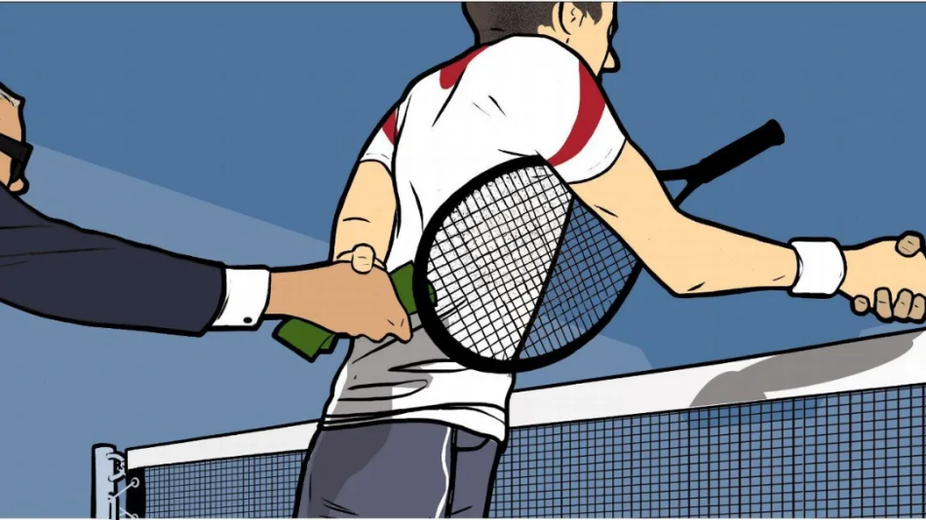
Definition - Manipulation von Sportwettkämpfen/Sportwettbewerben
«Der Verlauf oder Ausgang eines sportlichen Anlasses durch Athletinnen und Athleten, Schiedsrichter oder andere Beteiligte durch unlauteres Verhalten beeinflusst und dadurch voraussehbar wird.» / GESPA
«Eine vorsätzliche Abmachung, Handlung oder Unterlassung, die auf eine unlautere Veränderung des Ergebnisses oder des Verlaufs eines Sportwettbewerbs abzielt, um die Unvorhersehbarkeit des genannten Sportwettbewerbs ganz oder teilweise in der Absicht aufzuheben, einen ungerechtfertigten Vorteil für sich selbst oder für andere zu erlangen.» / Magglinger Konvention

Slide 5
Formen und Gründe - Spielmanipulation
Formen:
Ergebnis-Manipulation (z.B. absichtlich verlieren)
(2) Teilmanipulation (z.B. nur 1. Satz, 1. Halbzeit)
Gründe:
Sportliche (z.B. um ein Abstieg zu verhindern) und/oder
Finanzielle (z.B. um gewisse finanzielle Gewinne zu erreichen)
Kennzahlen 2024 (Sportradar)
- 1’108 verdächtige Spiele in 70 Sportarten
(–17 % ggü. 2023)
Europa: 439 Fälle (–34 %)
- Männerbereich: 95 % aller Fälle
- Manipulationsrate: ~0.2 % aller Matches
weltweit
- Fußball: 721 Verdachtsfälle (Top 1)
- Basketball: ca. 187 Fälle (Top 2)
- Weitere: Tennis, Tischtennis, Volleyball,
Cricket, E-Sports
- Zusammen: ca. 1/3 aller Fälle außerhalb
Fußball

Slide 6
2. Rechtlicher Rahmen und Politik

Slide 7
Rechtlicher Rahmen und Politik - Schweiz
Geldspielgesetz (BGS)
Seit dem Inkrafttreten des Geldspielgesetzes (BGS) im Jahr 2019 sind Sportwettanbieter verpflichtet, bei Verdacht auf Wettspielmanipulationen Meldung an die Geldspielaufsichtsbehörde (GESPA) zu erstatten. Darüber hinaus müssen sie mit den Strafverfolgungsbehörden zusammenarbeiten und Informationen über verdächtige Wettkämpfe bereitstellen.
Sportförderungsgesetz (SpoFöG)
Das SpoFöG enthält seit 2019 spezifische Straftatbestände zur Bekämpfung von Wettspielmanipulationen. Personen, die in einem Sportwettkampf eine Funktion ausüben und den Ablauf des Wettkampfs manipulieren, können strafrechtlich belangt werden, auch ohne dass ein Vermögensschaden nachgewiesen werden muss .​
Ethik-Statut des Schweizer Sports Das Ethik-Statut, verabschiedet von Swiss Olympic und dem Bundesamt für Sport (BASPO), legt Verhaltensstandards für alle im Schweizer Sport tätigen Personen fest. Verstösse gegen diese Standards, wie Manipulationen von Wettkämpfen, können Sanktionen nach sich ziehen.

Slide 8
3. Spielmanipulation im Sport: Die aktuelle Situation in der Schweiz

Slide 9
Spielmanipulation im Sport: Die aktuelle Situation in der Schweiz
In der Schweiz ist Spielmanipulation, insbesondere im Zusammenhang mit Sportwetten, ein ernstzunehmendes Thema. Obwohl konkrete Fälle von Spielmanipulation sehr selten öffentlich werden, besteht ein erhöhtes Risiko, insbesondere im Amateur- und semiprofessionellen Bereich. Zu den Gründen wird heute viel geschrieben, insbesondere die zunehmende Digitalisierung und die Verfügbarkeit von Live-Wetten erhöhen die Anfälligkeit für Manipulationen.
Seit ihrer Gründung im Januar 2022 fungiert Swiss Sport Integrity (SSI) als zentrale Meldestelle für Ethikverstösse im Schweizer Sport. Im Jahr 2024 gingen, gemäss Geschäftsbericht der SSI, 412 Meldungen ein (im Vergleich, gingen in 2023 374 und in 2022 264 Meldungen ein).
Die Schweiz zeigt ein klares Engagement im Kampf gegen Spielmanipulationen. Durch die Kombination aus Präventionsprogrammen, technischen Hilfsmitteln und einer zentralen Meldestelle wird versucht, die Integrität des Sports zu wahren. Die steigende Anzahl an Meldungen deutet darauf hin, dass das Bewusstsein für das Thema wächst und die ergriffenen Massnahmen Wirkung zeigen.

Slide 10
4. Prävention und Aufklärung

Slide 11
Prävention und Aufklärung
Swiss Sport Integrity
Zentrale Meldestelle für Ethikverstösse (Doping, Spielmanipulation, Belästigung, etc.)
2024 wurden 412 Fälle gemeldet (man kann davon ausgehen, dass es hauptsäachlich um Doping Fälle geht) – ein deutlicher Anstieg (im Vergleich zu 2023 und 2022).
Bearbeitet auch Hinweise auf Spielmanipulation und arbeitet eng mit Sportverbänden zusammen.
Zusammenarbeit mit internationalen Organisationen
Schweiz kooperiert eng mit Institutionen wie UEFA, FIFA und INTERPOL zur Bekämpfung von Spielmanipulation.
Kampagnen und Workshops zur Stärkung der Werte wie Fairplay und Respekt.
Fokus auf Nachwuchsförderung und Aufklärung über die Risiken von Sportwetten.
Konkretes Beispiel - Initiativen der Swiss Football League (SFL) und des SFV
Integritätskodex: Spieler verpflichten sich zur Integrität im Sport.
E-Learning-Module: Verschiedene Module auf Webseite zur Sensibilisierung aller Profis und Nachwuchstalente.
"Red Button"-App: Anonyme und sichere Meldung von Verdachtsfällen.

Slide 12
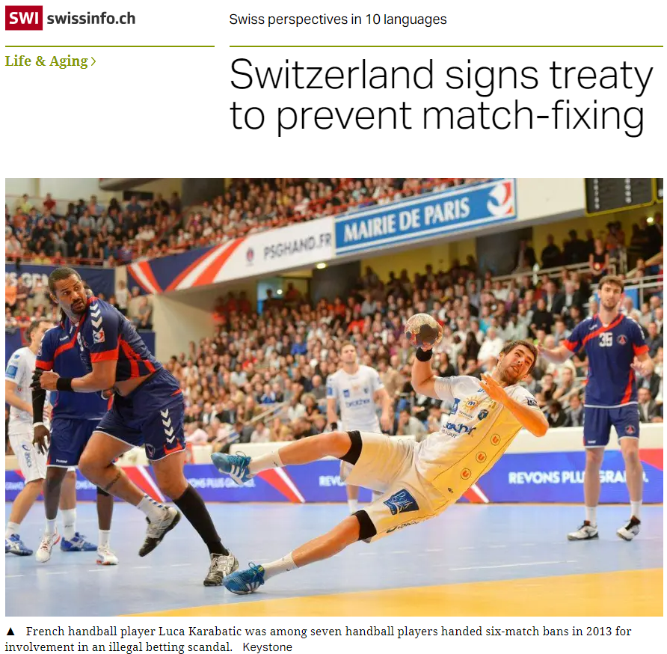
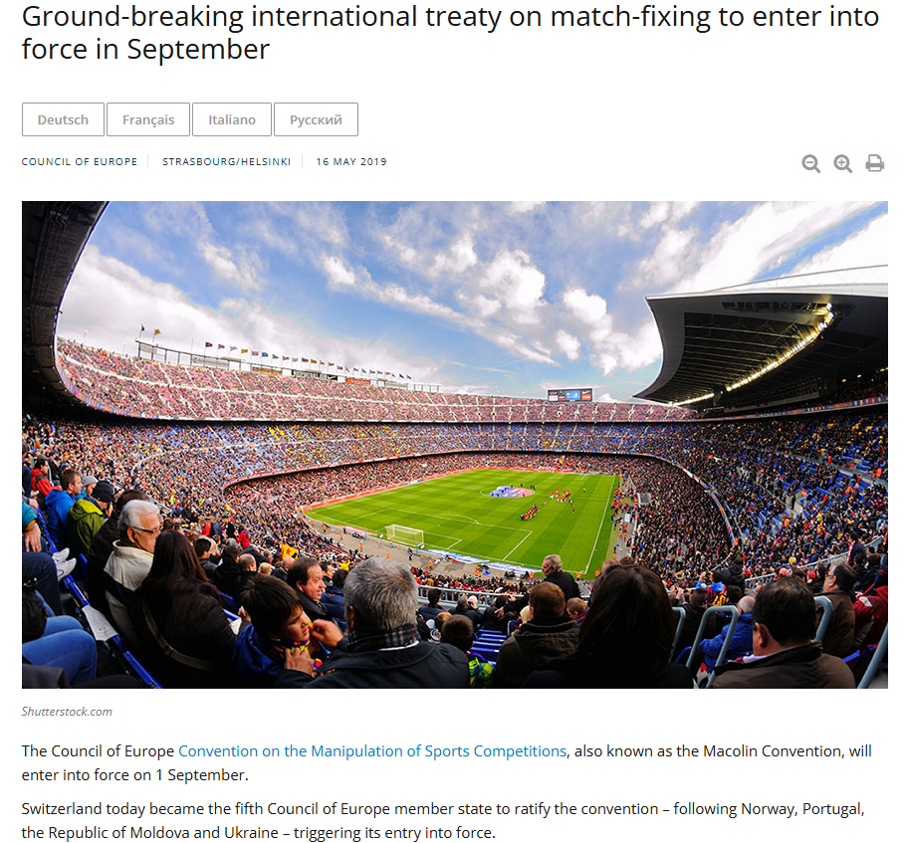
Notes:
Quellen:
https://www.swissinfo.ch/eng/society/switzerland-signs-treaty-to-prevent-match-fixing/40788850
https://www.coe.int/en/web/portal/-/ground-breaking-international-treaty-on-match-fixing-to-enter-into-force-in-september

Slide 13
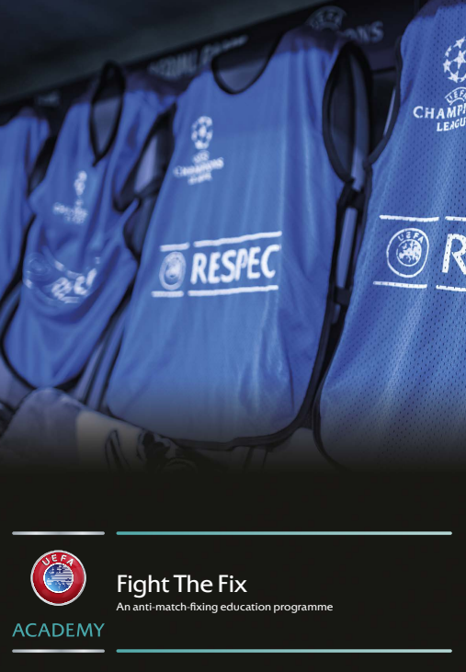
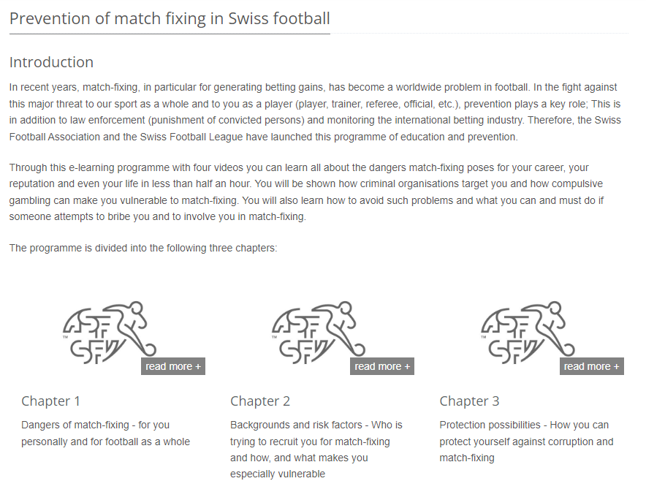
Notes:
Bild 1 – https://uefaacademy.com/wp-content/uploads/sites/2/2022/06/UEFA_FTF_Brochure_3volets_A4_2024_BD23-2.pdf - Das Programm Fight The Fix (UEFA FTF) vermittelt Fachleuten, die an der Bekämpfung von Spielmanipulationen beteiligt sind, das Wissen, die Werkzeuge und die Fähigkeiten, die sie benötigen, um Informationen zu sammeln, Ermittlungen zu leiten und bei Strafverfolgungsmaßnahmen zu helfen“.
Bild 2 - https://www.football.ch/en/sfv/praevention/integrity-in-football.aspx

Slide 14
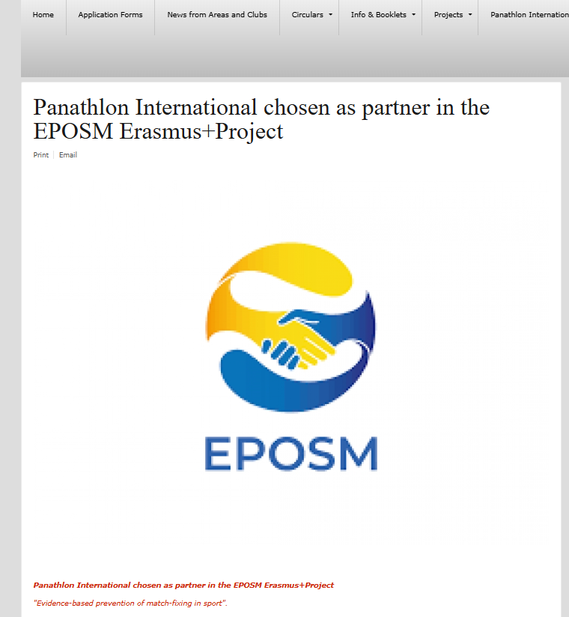
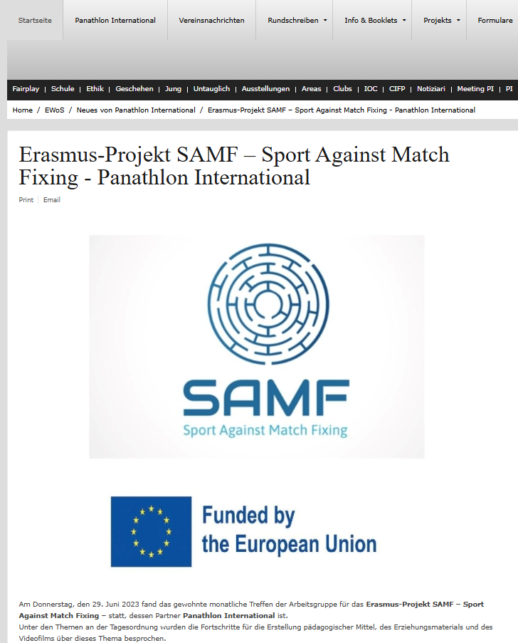
Panathlon’s Rolle im Rahmen von Prävention und Aufklärung
Notes:
Bild 1– Das EPOSM-Projekt („Evidence-based Prevention of Sport-related Match-fixing“) lief 2020 an, hatte eine Laufzeit von zwei Jahren (2020-2021) und wurde von der Europäischen Kommission im Rahmen des Programms Erasmus+ Collaborative Partnerships in Sport kofinanziert. Im Rahmen dieses Projekts schlossen sich elf hochrangige europäische Institutionen zusammen, um das Bewusstsein für die Prävalenz von sportbezogenen (d. h. nicht wettbezogenen) Spielmanipulationen zu schärfen, die moralische Beurteilung von sportbezogenen Spielmanipulationen zu fördern und dieses Wissen zu teilen und weiterzugeben. Diese Ziele wurden durch die Verbreitung und Analyse von Fragebögen über Spielmanipulationen in sieben europäischen Ländern, die Entwicklung von länderspezifischen Aktionsplänen und die Organisation von Workshops gegen Spielmanipulationen sowie die Verbreitung dieser Ergebnisse an so viele Sportakteure wie möglich verfolgt.Panathlon International wurde über die Panathlon-Vertretung in Brüssel, die in engem Kontakt mit dem Panathlon-Kultur- und Wissenschaftskomitee steht, vor allem aufgrund seiner Vertrautheit mit der komplexen Sportlandschaft, seines ausgedehnten Netzwerks und der sportpraktischen Kompetenz seiner Mitglieder zur Mitarbeit aufgefordert.
Bild 2 – Sport Against Match-Fixing (SAMF) ist ein von der EU finanziertes Erasmus+ Projekt, dessen Hauptziel die Prävention und Aufklärung junger Athleten über die Risiken der Spielmanipulation ist, insbesondere in Anbetracht ihrer (noch) jungen Karrieren.
Panathlon International hat im Rahmen der verschiedenen Aufgaben zur Umsetzung der Aktivitäten an der abschließenden Untersuchung, an den Fokusgruppendiskussionen, an der Ausarbeitung des Toolkits und an der Verbreitung des Projekts durch seine Botschafter und Clubs in Europa und Amerika teilgenommen.

Slide 15
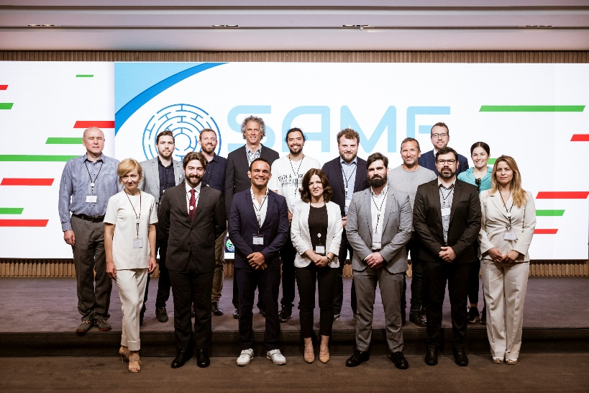
Panathlon’s Rolle im Rahmen von Prävention und Aufklärung – Fallbeispiel SAMF
Sport Against Match Fixing - SAMF ist ein von der Europäischen Union finanziertes Erasmus+-Projekt, das vom Portugiesischen Fußballverband (PT) in Zusammenarbeit mit Panathlon International (ITA), dem Maltesischen Fußballverband (MLT), dem Litauischen Fußballverband (LTU), dem Internationalen Basketballverband Europa – FIBA Europe (GER), Sport Evolution Alliance (POR) und dem Europäischen Netzwerk für Innovation (NED, koordiniert wird.

Slide 16
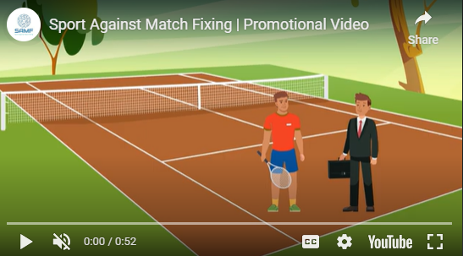
Panathlon’s Rolle im Rahmen von Prävention und Aufklärung – Fallbeispiel SAMF
SAMF Ziele - Das von der EU finanzierte Erasmus+-Projekt „Sport against match-fixing“ (SAMF) zielt darauf ab, junge Athleten für das Problem der Manipulation von Sportwettbewerben, die damit verbundenen schädlichen und negativen Auswirkungen und die möglichen Folgen für ihre Karriere, zu sensibilisieren und aufzuklären. Durch Schulungen, Sensibilisierung und Aufklärung soll SAMF die Fähigkeit dieser Sportler stärken, die besten Maßnahmen zur Bekämpfung dieses Problems zu ergreifen.

Slide 17

Panathlon’s Rolle im Rahmen von Prävention und Aufklärung – Fallbeispiel SAMF
SAMF Ziele - Über einen Zeitraum von 24 Monaten erstellte das SAMF-Konsortium u. a:
einen Forschungsbericht
thematische Comics
Interviews mit Sportagenten
Sensibilisierungskampagnen mit jungen Sportlernein
ein online Spiel (verfügbar auf verschiedenen mobilen Plattformen)

Slide 18

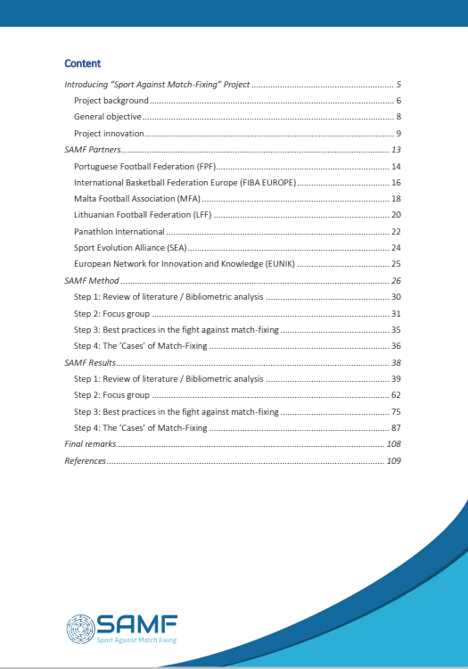

Panathlon’s Rolle im Rahmen von Prävention und Aufklärung – Fallbeispiel SAMF
Forschungsbericht- Im Laufe des Projekts haben wir einen abschließenden Forschungsbericht erstellt, in dem ein Forscherteam das Phänomen der Spielmanipulation untersucht hat. Panathlon International hat sich insbesondere bei einer Fokusgruppe organisierung/teilnahme beteiligt, sowie auch weitere Informationen für das Forschungsbericht bereitzustellen.

Slide 19



Panathlon’s Rolle im Rahmen von Prävention und Aufklärung – Fallbeispiel SAMF
Poster - Wir haben auch mehrere Plakate erstellt, die wir gedruckt und in den verschiedenen Sitzungen mit jungen Athleten verwendet haben. Die verschiedenen Plakaten haben jeweils männliche als auch weibliche Athleten im Vordergrung gehabt und verschiedene Sportmodalitätetn abgebildet. Die Plakate wurden in verschieden Sprachen vorbereitet.

Slide 20



Panathlon’s Rolle im Rahmen von Prävention und Aufklärung – Fallbeispiel SAMF
Comics - Wir haben auch mehrere Comics (u.a. in verschiedenen Sportmodalitäten) produziert, die wir in den verschiedenen Arbeitssitzungen mit den Jugendlichen verwenden und die auf der Website oder über den unten stehenden QR verfügbar sind.

Slide 21
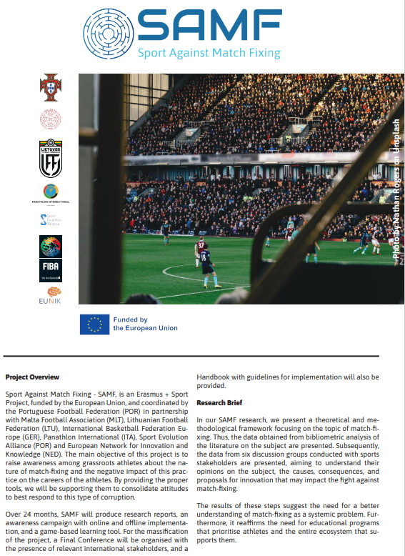
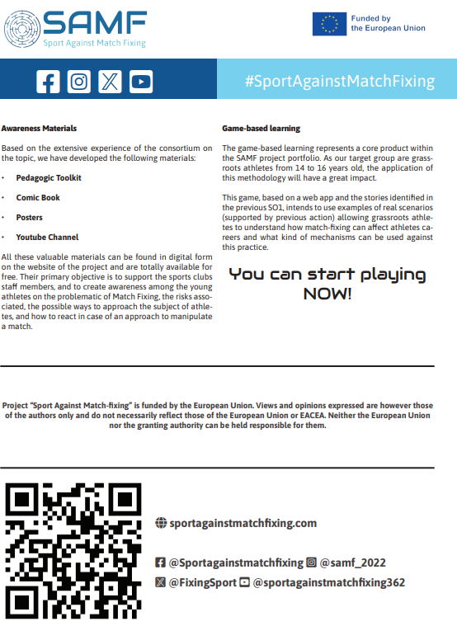

Panathlon’s Rolle im Rahmen von Prävention und Aufklärung – Fallbeispiel SAMF
Broschüre – Auch eine Broschüre mit einer Zusammenfassung des Projekts wurde erstellt, die für verschiedene Sitzungen relevant war. Auch heute, wenn wir von SAMF berichten müssen, ist die Bröschüre ein wichtiger Bestandteil unserer Präsentation.

Slide 22
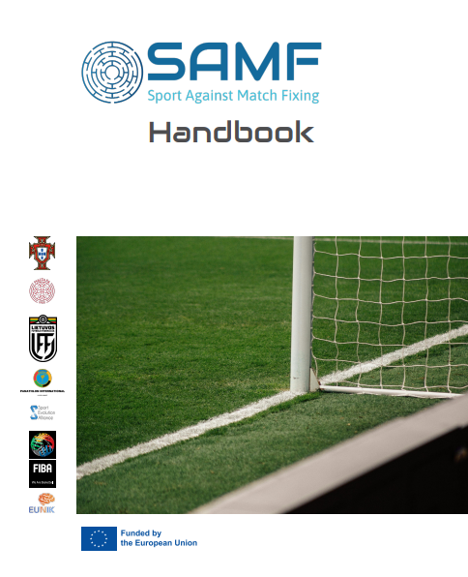

Panathlon’s Rolle im Rahmen von Prävention und Aufklärung – Fallbeispiel SAMF
Handbook - Das Sport Against Match-Fixing (SAMF) Handbook ist ein Leitfaden zur Prävention von Spielmanipulationen im Breitensport und ist in verschieden Sprachen verfügbar. Das SAMF Handbook bietet praxisnahe Empfehlungen und gamifizierte Lernmethoden, um junge Athlet:innen, Trainer:innen und Organisationen für die Risiken von Spielmanipulationen zu sensibilisieren und ihnen Werkzeuge zur Stärkung der Integrität im Sport an die Hand zu geben.

Slide 23


Panathlon’s Rolle im Rahmen von Prävention und Aufklärung – Fallbeispiel SAMF
Pädagogisches Toolkit - Außerdem haben wir ein Pädagogisches Toolkit erstellt, das, wie Sie dem Inhaltsverzeichnis entnehmen können, verschiedene Themen behandelt, wie z. B. die Folgen von Spielmanipulationen, den geschichtlichen Hintergrund, die Pflicht zur Denunziation und vieles mehr. Diese Unterlage hat sich, insbesondere, bei Workshops und anderen Sitzungen als essenziell gezeigt und kann auch heute noch, über den QR Code unten, zugegriffen werden.

Slide 24



Panathlon’s Rolle im Rahmen von Prävention und Aufklärung – Fallbeispiel SAMF
SAMF Spiel – Ausserdem wurde ein Spiel erstellt, welches sowohl auf Android, als auch auf Apple Geräten installiert werden kann. In diesem Spiel kann man anhand didaktischen Beispielen verschiedene Szenarien durchgehen und versuchen die korrekten Antworten auszuwählen.

Slide 25




Panathlon’s Rolle im Rahmen von Prävention und Aufklärung – Fallbeispiel SAMF
Interview 1 – Igor Labuts
Interview 3 – Andrea Cassar
Interviews - Insgesamt hat das SAMF Projekt vier Interviews aufgenommen, die alle wichtige Erfahrungen und Lehrungen bringen konnten: Interview 1 – Igor Labuts Interview 2 – Anonym
Interview 3 – Andrea Cassar
Interview 4 – Anonym
Alle können anhand folgender QR Codes auf YouTube angeschaut werden.
Interview 2 – Anonym
Interview 4 – Anonym
Notes:
Interview 1 - Igor Labuts, ehemaliger lettischer Fußballspieler und aktueller Futsalspieler, hat sich bereit erklärt, im Rahmen des SAMF-Projekts an die Öffentlichkeit zu gehen und darüber zu sprechen, wie er sich fühlte, nachdem er vom irischen Fußballverband wegen des Verdachts auf Spielmanipulation gesperrt worden war, und welche Auswirkungen diese Entscheidung auf seinen Ruf hatte.Igor teilt mit den jüngeren Athleten die Schwierigkeiten, die er während des Gerichtsverfahrens, dem er unterworfen war, erlebte, und erklärt, was seiner Meinung nach berücksichtigt werden sollte, wenn man in einen Verein eingeladen wird.
Interview 2 - Ein ehemaliger Fußballspieler berichtet über die beunruhigende Abfolge von Ereignissen, die zu seiner Verwicklung in Spielmanipulationen führten. Von einer unschuldigen Begegnung mit einem Kind bis hin zu wachsendem Druck beleuchtet diese Geschichte die erschütternde Realität der Nötigung und die ethischen Dilemmata, mit denen Sportler konfrontiert sind.Mit schonungsloser Ehrlichkeit enthüllt der Spieler den Moment der Schwäche, der sein Leben und seine Karriere veränderte. Die fesselnde Erzählung beleuchtet die unheilvolle Abfolge der Ereignisse, von der anfänglichen Bestechung über die Drohungen und Nötigungen bis hin zu den unumkehrbaren Folgen der Annahme von Geld, um das Spiel zu beeinflussen.
Interview 3 - Ein ehemaliger Spieler schildert die erschütternde Erfahrung, von seinem Heimatverein zur Teilnahme an Spielmanipulationen gezwungen worden zu sein. Im Alter von 20 Jahren wurde er wiederholt von Vereinsmitgliedern und anderen Spielern aufgefordert, Spielergebnisse zu manipulieren, um durch illegale Wetten finanzielle Gewinne zu erzielen. Angesichts der zunehmenden Drohungen und des Drucks, der auf ihn ausgeübt wurde, stand der Spieler vor einer schwierigen Entscheidung, die seine Karriere und seine persönliche Integrität verändern könnte. Zwischen den Anforderungen der Universitätsprüfungen und dem Gewicht dieser Zwangstaktiken traf er schließlich die mutige Entscheidung, sich der Korruption zu widersetzen und die Vorfälle den Behörden zu melden.
Interview 4 - Ein Profisportler spricht über ein schwieriges Kapitel in seiner Karriere, als er auf Spielmanipulationen angesprochen wurde, um finanzielle Vorteile zu erzielen. Der Spieler erzählt von den beunruhigenden Momenten vor dem Spiel und schildert den mentalen und emotionalen Tribut, den der Versuch, im Schatten der Spielmanipulation zu spielen, fordert. Das freimütige Eingeständnis, wie gestresst und abgelenkt er während des Spiels war, wirft ein Licht auf die Echtzeitauswirkungen solcher ethisch verletzenden Angebote auf die Leistung und Mentalität eines Sportlers.Dieses Interview bietet einen einzigartigen Einblick in die inneren Schwierigkeiten, mit denen Sportler angesichts von Spielmanipulationsvorschlägen konfrontiert sind. Die Ehrlichkeit des Spielers gibt wertvolle Einblicke in die Herausforderungen, die die Wahrung der Integrität angesichts finanzieller Verlockungen in der Welt des Profisports mit sich bringt.

Slide 26
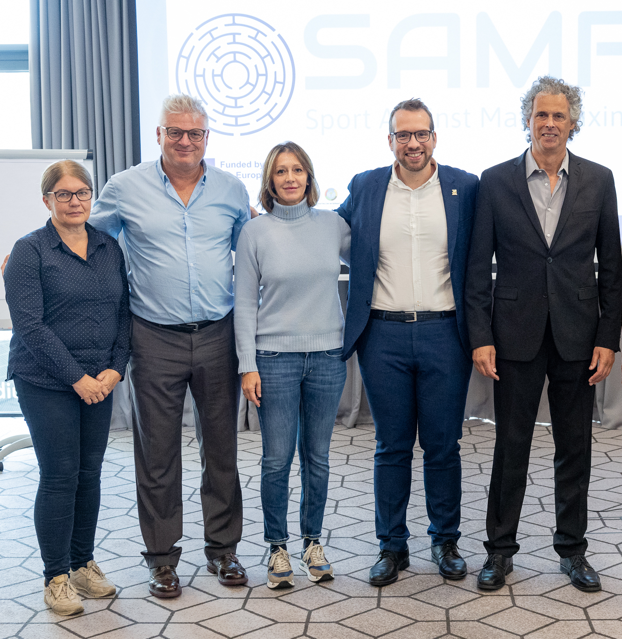
Panathlon’s Rolle im Rahmen von Prävention und Aufklärung – Fallbeispiel SAMF
Botschafter PI SAMF – Eine Hauptaktivität von PI war die Ernennung von verschiedenen Panathlon Botschaftern, die über SAMF in Ihren Vereinen/Verbänden/Länder berichten könnten:
Gwenda Stevens – Panathletin aus Belgien (Ghent Klub)
Reinhard Seigner – Panathlet aus Österreich (Graz Klub)
Barbara Pesaro – Panathletin aus Italien (Pesaro Klub)

Slide 27
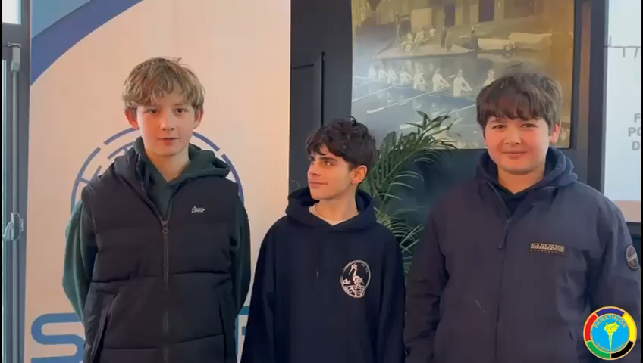
Panathlon’s Rolle im Rahmen von Prävention und Aufklärung – Fallbeispiel SAMF
Botschafter PI SAMF – Bei einer der Vorstellungen hat die PI SAMF Botschafterin Gwenda Stevens 3 Jugendliche, die am Anlass teilgennomen haben, kurz ihre Meinung zum Anlass zu erwähnen. Bei den jungendlichen handelt es sich um junge Sportler aus dem Rudersport

Slide 28
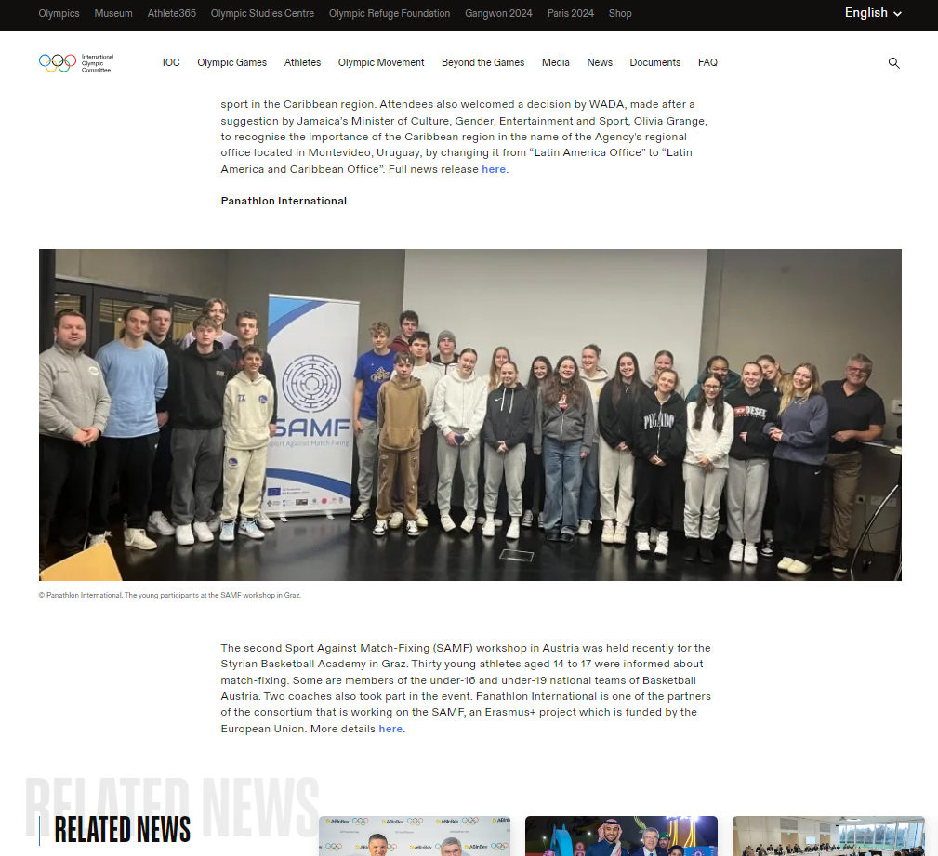

Panathlon’s Rolle im Rahmen von Prävention und Aufklärung – Fallbeispiel SAMF
News – Auch das Internationale Olympische Kommittee (IOC) erwähnte mehrmals das SAMF Projekt auf ihren entsprechen soziallen Medien

Slide 29
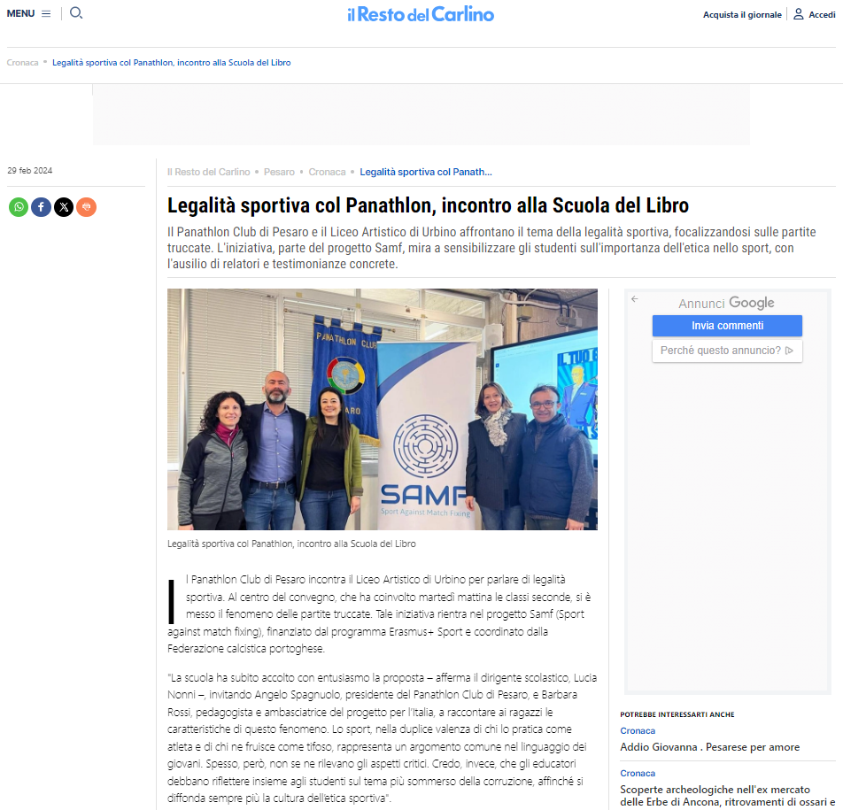

Panathlon’s Rolle im Rahmen von Prävention und Aufklärung – Fallbeispiel SAMF
News – Und ein weiteres Beispiel von einer Publizierung auf italienische Medien

Slide 30
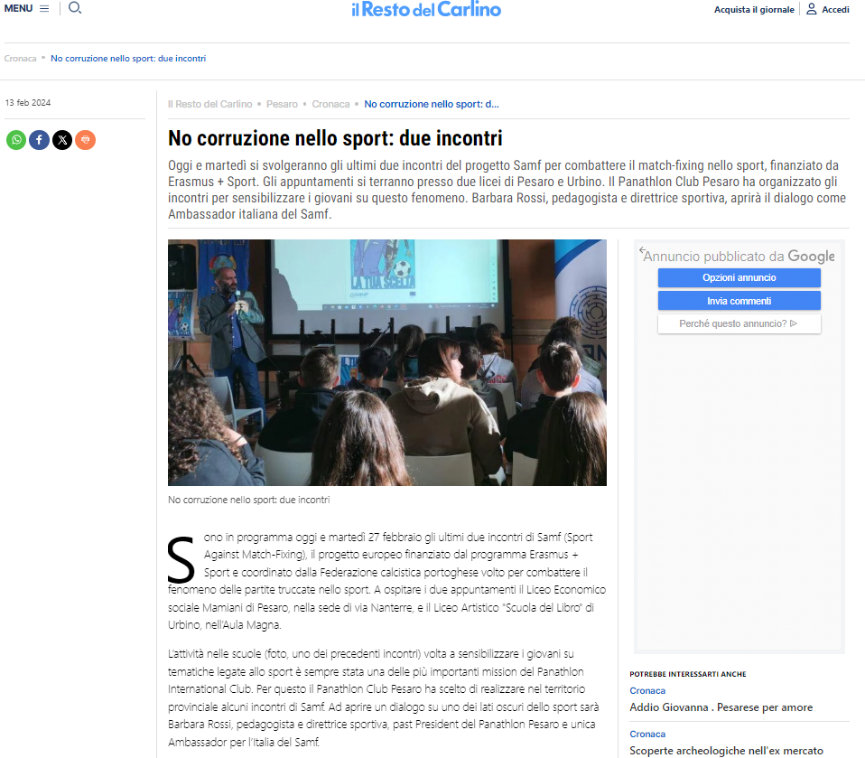

Panathlon’s Rolle im Rahmen von Prävention und Aufklärung – Fallbeispiel SAMF
News – Aber auch auf italienische Medien wurde das SAMF Projekt erwähnt

Slide 31
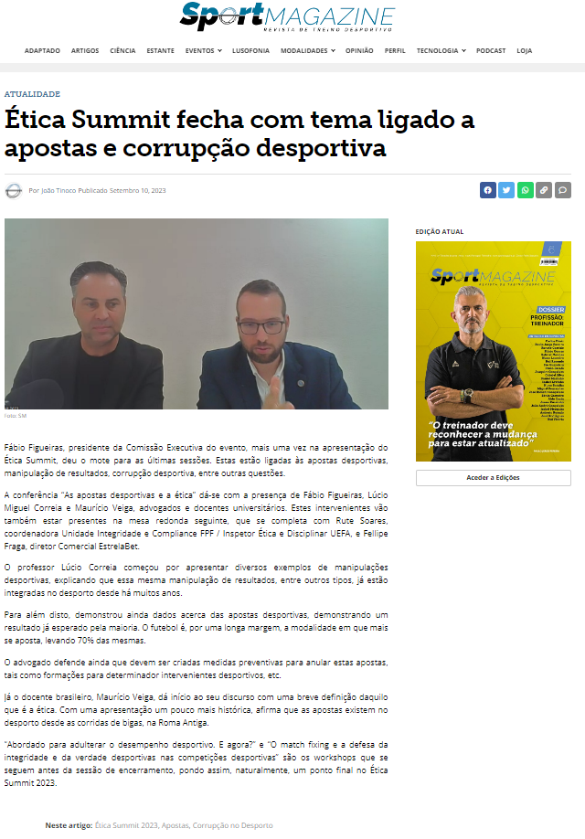

Panathlon’s Rolle im Rahmen von Prävention und Aufklärung – Fallbeispiel SAMF
News – SAMF wurde auch im Rahmen des „Ética Summit“ Online Kongresses erwähnt, welches von Panathlon Klub Lissabon organisiet wurde. Dies wurde dann später im portuguiesischen Sportmagazine als Artikel veröffentlicht.

Slide 32
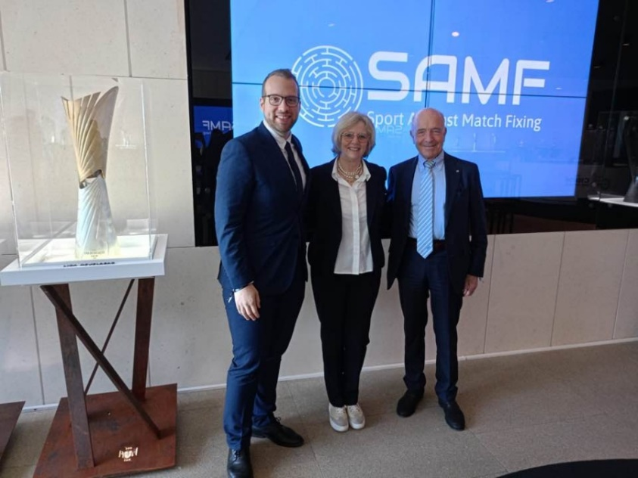
Panathlon’s Rolle im Rahmen von Prävention und Aufklärung – Fallbeispiel SAMF
Die Abschlussveranstaltung des Erasmus-Projekts Sport Against Match Fixing (SAMF), an dem Panathlon International als Partner beteiligt war, fand am 23. und 24. April in Lissabon in der Cidade do Futebol (Sitz des FPF, Koordinator des Projekts) statt. Anwesend waren der nun Past-Präsident Pierre Zappelli, die Generalsekretärin Simona Callo und der Projekt Mitarbeiter von Panathlon International, Fabio Figueiras.

Slide 33

Panathlon’s Rolle im Rahmen von Prävention und Aufklärung – Fallbeispiel SAMF
Das Finale Video – Für SAMF wurde auch ein Video erstellt, welches die Aktivität des Projekten innerhalb kürzester Zeit zusammenfassen sollte. Das Ergebnis wurde dann am finalen Anlass in Lissabon gezeigt, mit Vertretern aus vielen Sportorganisationen (u.a. PI, IOC, EUOC, FIFA, UEFA, INTERPOL)

Slide 34
Zusammenfassung
(1) Match-Fixing ist eines der schlimmsten Phänomänen im Sport, welches durch viele Faktoren gesteuert und aufgebaut wird.
(4) Fair-Play und die etischen Werten, die wir bei Panathlon vertreten, müssen stets aufrecht erhalten werden und Themen wie die Spielmanipulation angesprochen werden, insbesondere muss man sich über neue Methoden Gedanken machen (Methoden zur Schulung und Prävention).
(2) Es ist vorallem wichtig zu erkennen, dass man bei der Jugendprävention noch viel unternehmen kann und unternehmen muss, da man hier noch vieles bewirken kann.
(5) Spielmanipulation geht gegen Alles was wir Panathleten, als Fair einstuffen und wofür alle Panathleten sich stets einsetzen. Daher ist es wichtig, dass wir uns aktiv in dieser Diskussion beteiligen und bereits heute verstehen, dass dieses Phänomän sehr aktiv an unserem Sport teilnimmt und wir es nur durch aktiver Bekämpfung besiegen können.
(3) Als Panathlonvereine und Mitglieder können wir anhand von unserer Erfahrung und Materialien die uns zur Verfügung stehen (insb. Durch unsere Teilnahme und Beteiligung an verschieden international Projekten) uns engagieren und versuchen in unseren Anlässen solche Themen anzusprechen und junge Athleten/Eltern aktiv zur Teilnahme einladen.

